Slide 1


AI HISTORY
发展历程
人工智能发展简史
从 Dartmouth 会议的起源到大语言模型时代，回顾人工智能70年的发展历程。
探索 AI 的关键突破、技术变革与未来展望，见证智能时代的演进与跨越。
AI研究院
Apr 19

Slide 2

AI发展历程 2026-04-19
目录
CONTENTS
01
02
03
04
PART ONE
PART TWO
PART THREE
PART FOUR
人工智能的起源
AI寒冬
机器学习
深度学习与大模型
人工智能的起源
Dartmouth会议与早期里程碑
专家系统与AI寒冬
Deep Blue的胜利
数据驱动的机器学习
关键技术突破与标志性应用
深度学习革命与神经网络
Large Language Models与未来展望

Slide 3

01
ONE
PART ONE
人工智能的起源
回顾人工智能七十年征程，探寻这一学科诞生的历史背景与思想渊源。
聚焦1956年达特茅斯会议的奠基意义及早期关键里程碑，揭示现代AI的起点。

Slide 4
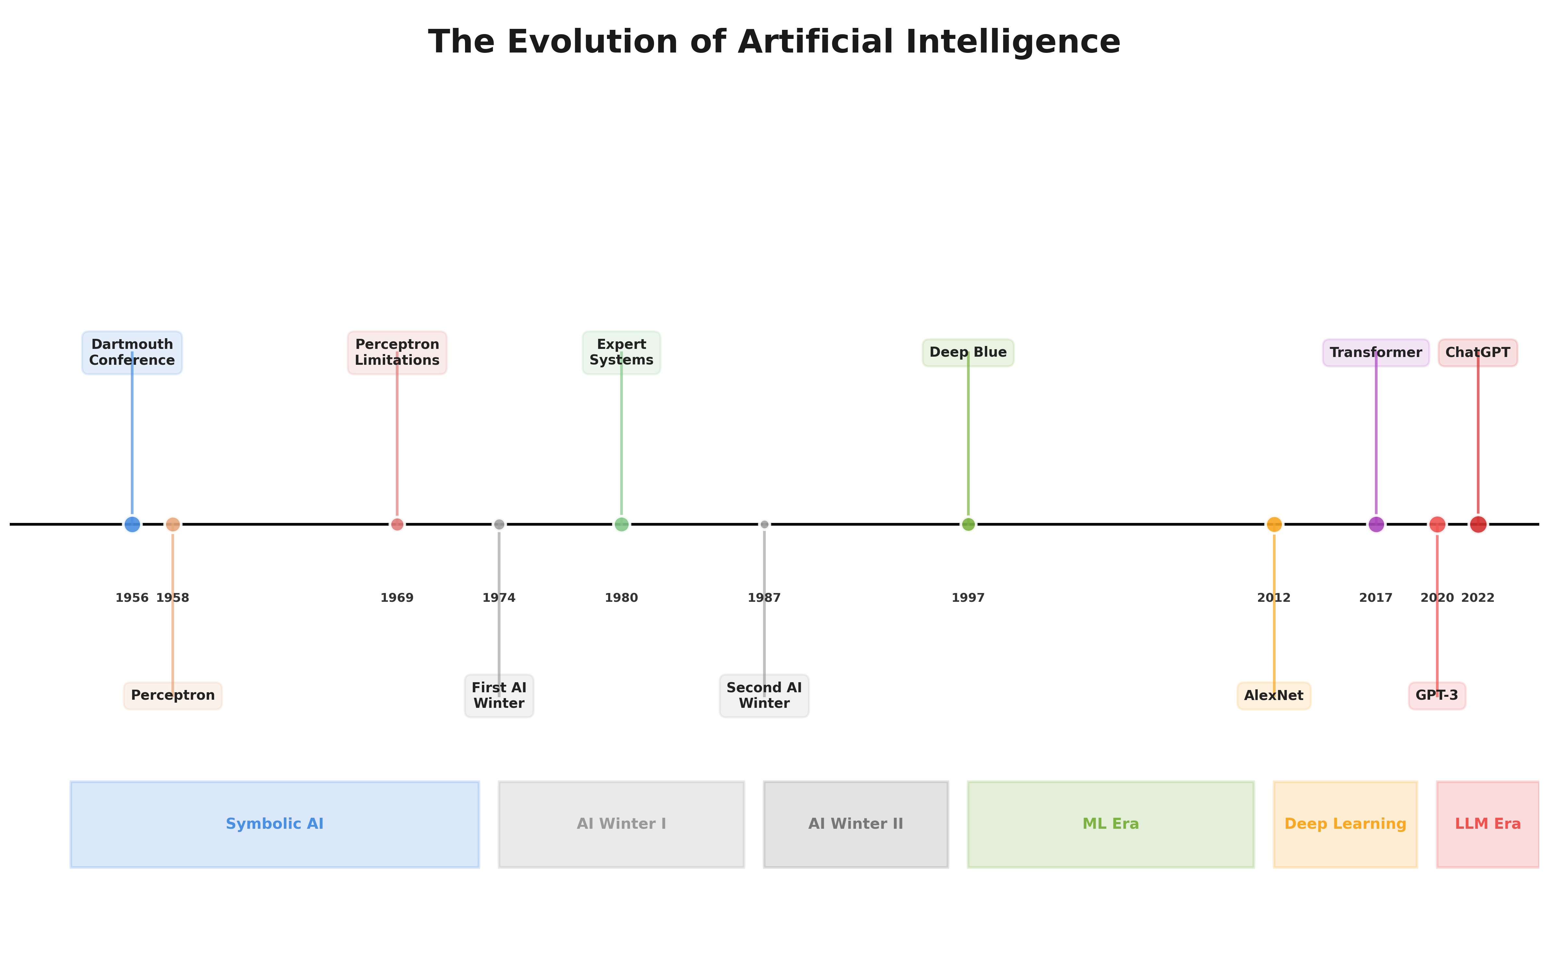
AI发展史
AI起源
1956年达特茅斯会议标志着人工智能学科的正式诞生，由John McCarthy、Marvin Minsky等人发起，首次提出"人工智能"术语，开启了长达七十年的探索之旅。
感知机
早期局限
确立符号主义范式，AI作为独立学科正式诞生。
1958年Rosenblatt发明Perceptron，奠定神经网络理论基础。

Slide 5
02
TWO
PART TWO
AI寒冬与专家系统
深入分析导致两次AI寒冬的核心成因，包括计算瓶颈、资金削减与过度承诺等关键因素。
回顾专家系统的实用价值，及IBM深蓝战胜卡斯帕罗夫的历史性转机。

Slide 6
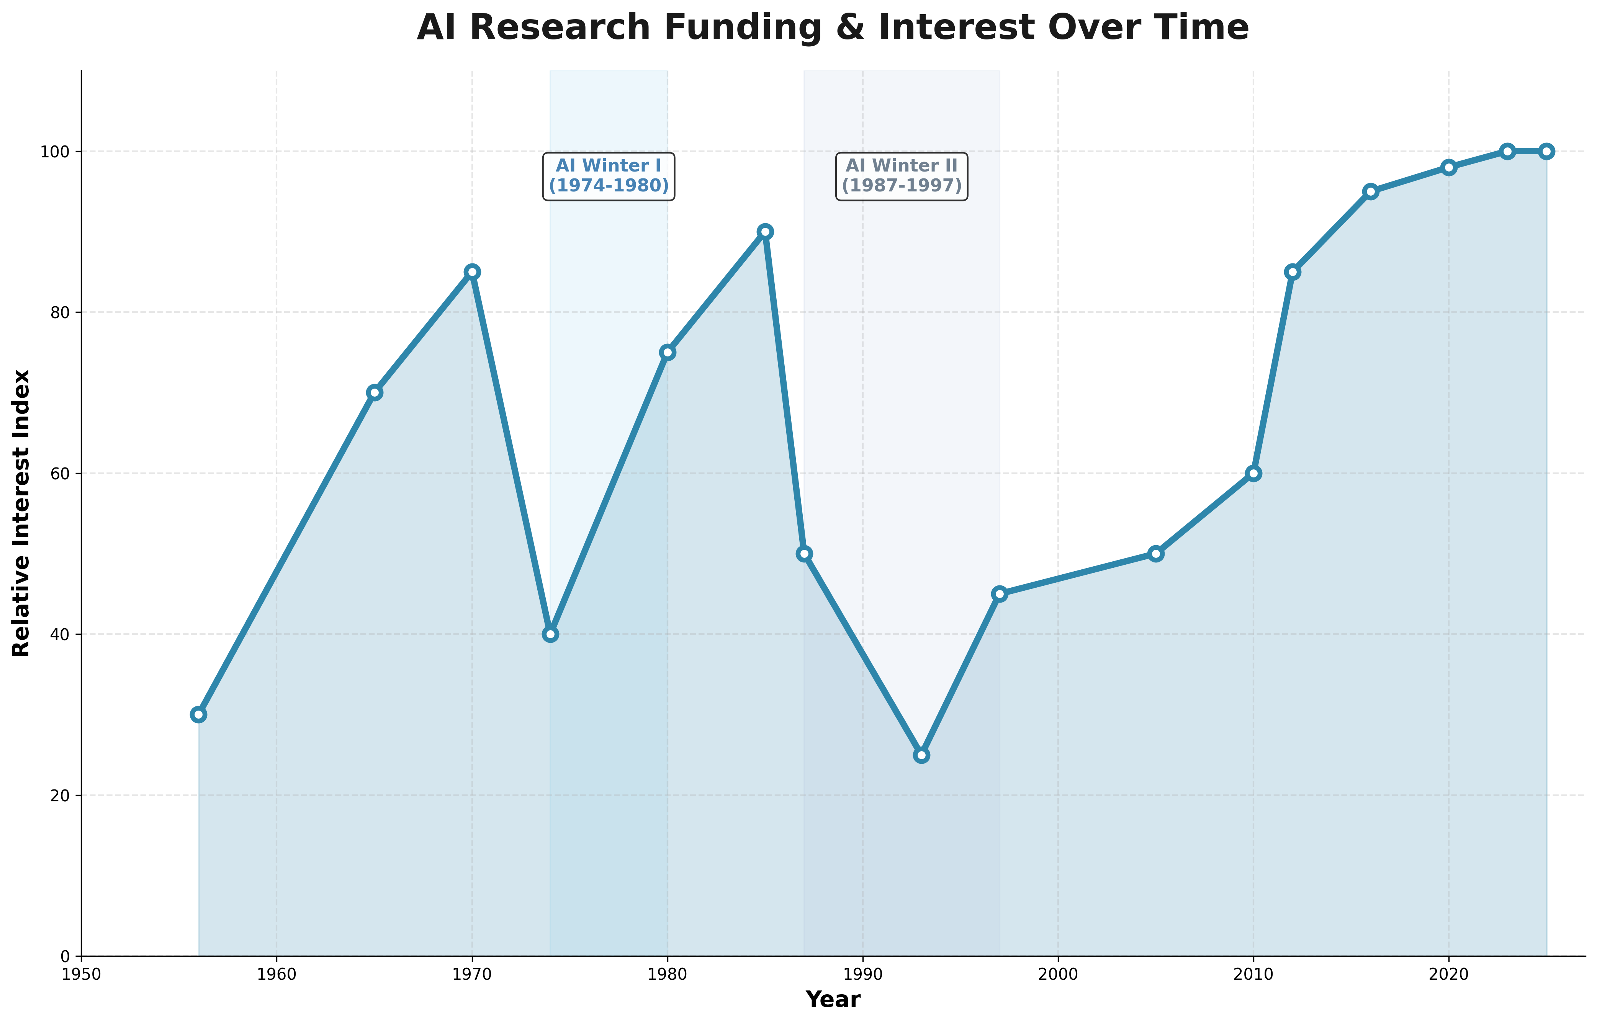
6年
第一次寒冬
“
第一次AI寒冬持续时长，计算能力不足与DARPA削减预算所致
AI研究的理想与现实：专家系统的辉煌与寒冬
10年
第二次寒冬
第二次AI寒冬持续时长，专家系统维护成本高昂、LISP市场崩溃所致
两次AI寒冬与Deep Blue的历史胜利
AI发展历程充满起伏，专家系统的短暂辉煌证明了AI的实用价值，但计算能力不足、预算削减及高昂维护成本引发了两次寒冬。
1997
Deep Blue
IBM Deep Blue战胜国际象棋冠军，重新点燃公众对AI的信心

Slide 7
03
III
PART THREE
机器学习崛起
从手工编码规则到数据驱动学习的范式转型，SVM、Random Forest、DBN等关键技术相继突破。
Netflix推荐系统与IBM Watson的成功，标志着机器学习在商业与自然语言理解领域的里程碑式应用。

Slide 8
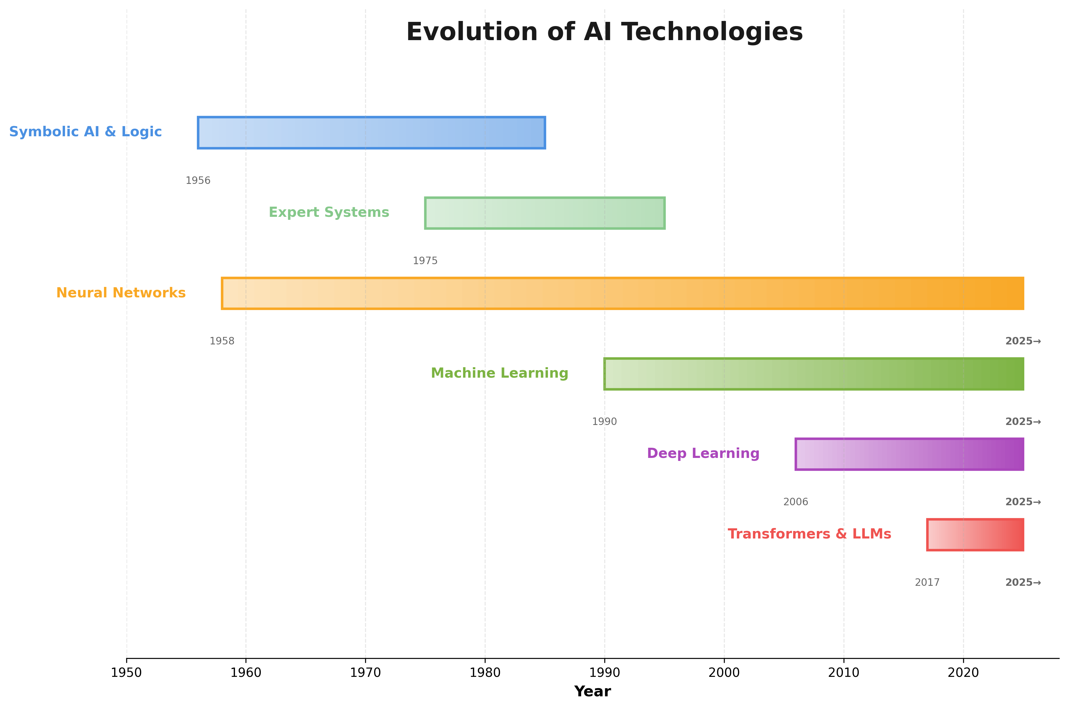
SVM问世，擅长高维分类与强泛化，广泛应用于文本与图像识别。
随机森林通过集成学习降低过拟合，成为工业界主流算法。
IBM Watson参加Jeopardy!，击败人类冠军，展示强大NLP能力。
2011
2006
2001
1997

Slide 9
04
FOUR
PART FOUR
深度学习革命
从2012年AlexNet夺冠开启深度学习时代，GAN、ResNet及AlphaGo等重大技术突破相继涌现。
硬件加速与算法创新共同驱动AI跨越式进步，神经网络在图像、博弈等领域全面超越人类。

Slide 10
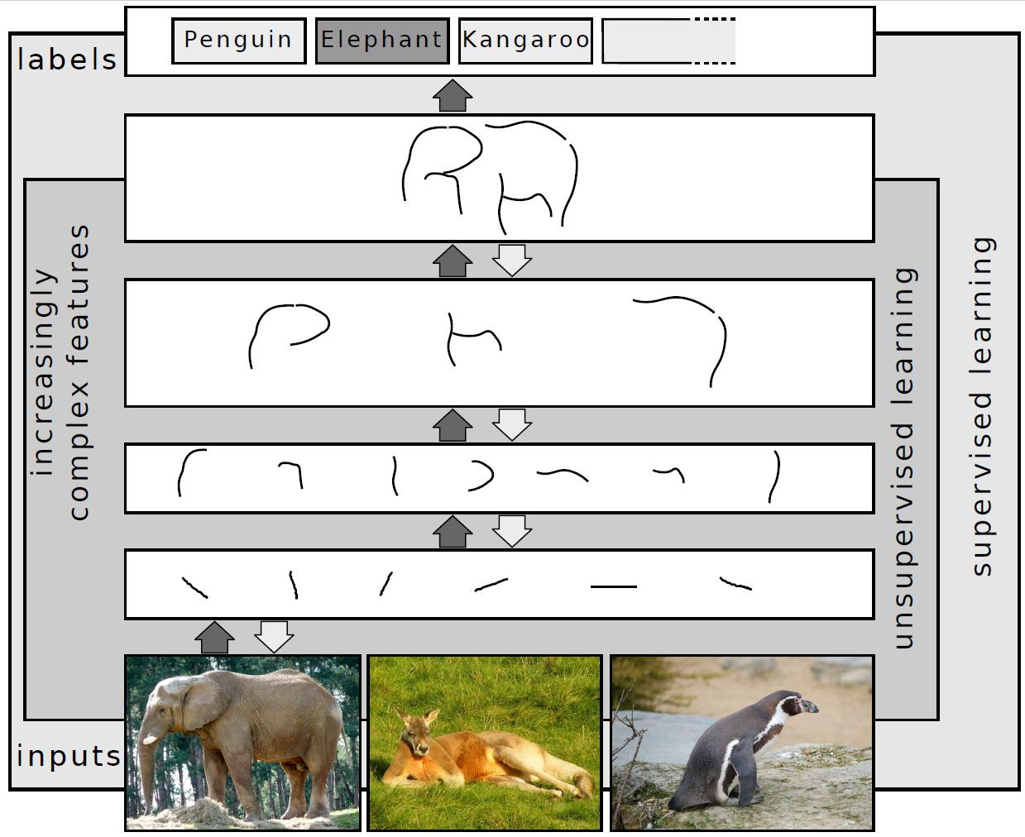
AI发展史
深度学习革命
2012年AlexNet将ImageNet错误率从26%降至15.3%，开启深度学习时代；此后GAN、ResNet、AlphaGo等相继涌现，神经网络全面主导AI领域。
黄金时代
超越人类
AlexNet引入ReLU、Dropout及GPU并行计算，大幅提升训练效率与模型泛化能力。
2014年GAN问世，2015年ResNet，2016年AlphaGo击败李世石。

Slide 11
05
FIVE
PART FIVE
大语言模型
从Transformer架构的革命性创新出发，解析模型参数规模如何实现从BERT到GPT-4的指数级增长，并由此引发涌现能力。
展望多模态大模型、具身智能及AI安全对齐等前沿方向，探讨人类迈向通用智能的历史拐点。

Slide 12
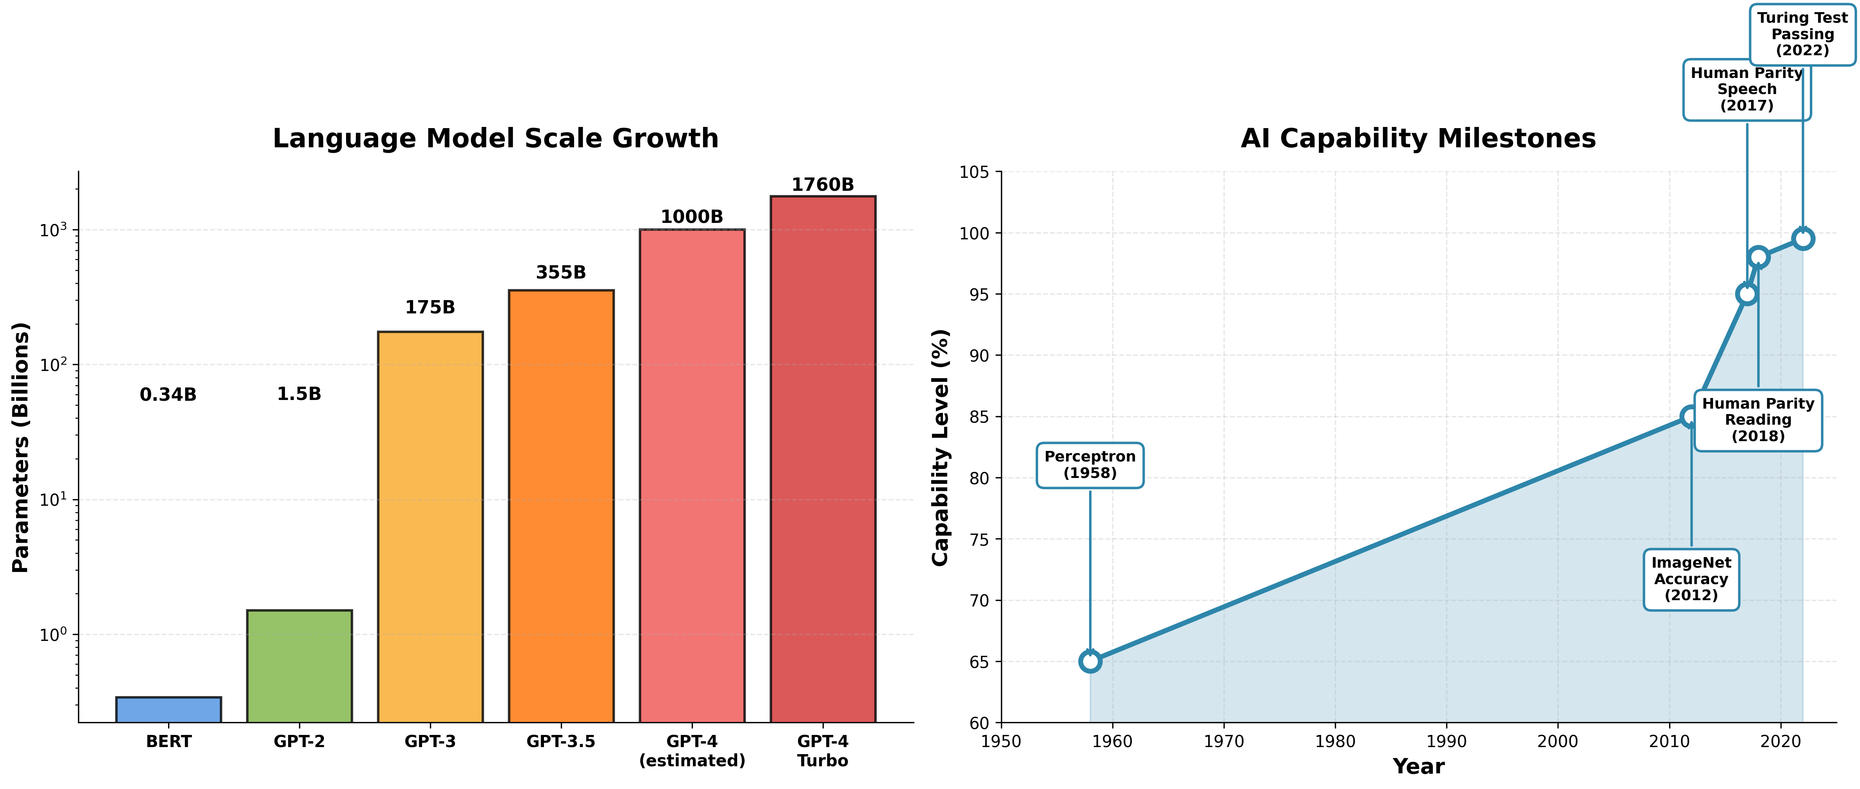
AI发展史讲座
大语言模型
2017年Transformer架构的提出开启了大语言模型时代，模型规模指数级增长，涌现能力不断突破，AI正从未来承诺走向现实应用。
涌现能力
未来展望
模型规模从BERT的0.34B增长至GPT-4的多模态能力，呈指数级跃升。
规模突破临界点后出现思维链推理、上下文学习与指令遵循等涌现能力。

Slide 13
谢谢
感谢聆听
人工智能发展史
感谢您的耐心聆听，希望本次关于人工智能发展历程的分享对您有所启发。
如有任何问题或交流意见，欢迎进一步探讨与沟通。
AI
感谢观看

